Slide 1

Цифровая
трансформация
Новосибирской области
А.В. Дюбанов
Министр цифрового развития и связи
Новосибирской области

Slide 2

компетенции

Slide 3
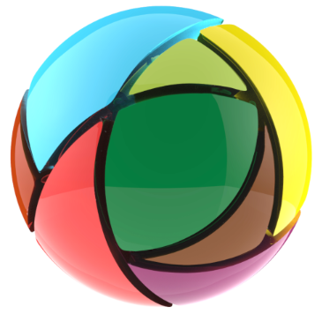

Новосибирская область занимает 6 место в рейтинге субъектов рф по уровню развития информационного общества
126
Показателей
(статистика,
Ведомственные
Данные)
Успешные региональные ИТ-практики 2019
Цифровая платформа сельхозкооперации
Лучший проект
Цифровизации
РИФ + КИБ 2019
Электронная демократия
dem.nso.ru
Поддержка
Предпринимательства
1 место
Цифровая платформа
«охота плюс»
РЕГИОН ЕЖЕГОДНО СТАНОВИТСЯ ПОБЕДИТЕЛЕМ
НА ВСЕРОССИЙСКИХ
ИТ-КОНКУРСАХ
Природопользование,
Цифровая инфраструктура
2 место
БШПД вместо ВОЛС:
Интернет и телефонная
связь для муниципалитета

Slide 4
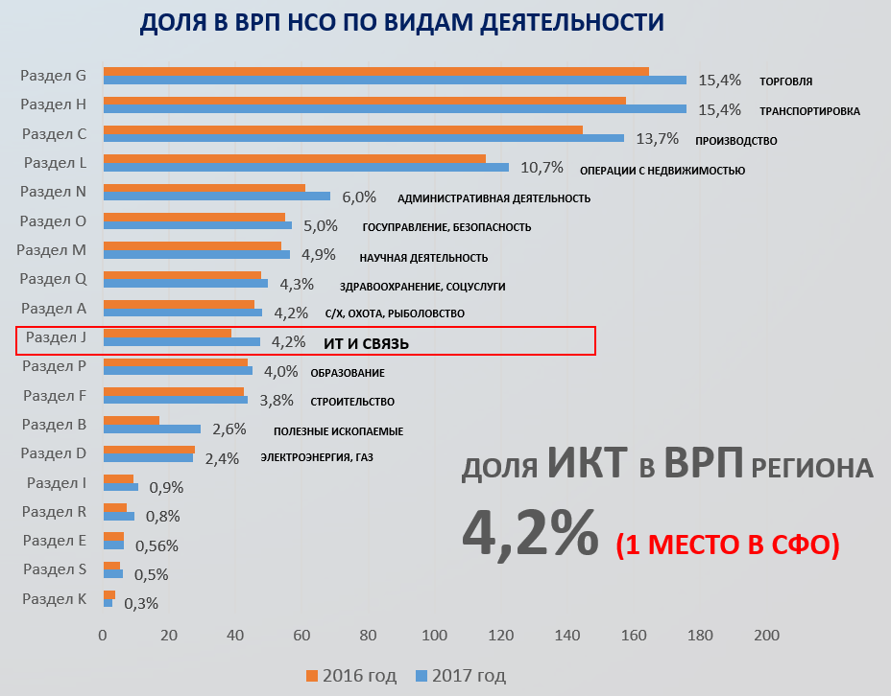
3,5 ТЫС.
27,5 ТЫС.
81,2 МЛРД Р
ИКТ-ОРГАНИЗАЦИЙ
ИКТ-РАБОТНИКОВ
ИКТ-ОБОРОТ

Slide 5

Инфраструктура
Для цифровой трансформации

Slide 6

Новосибирская область –
коммуникационный узел
1-е место
в рф

Slide 7
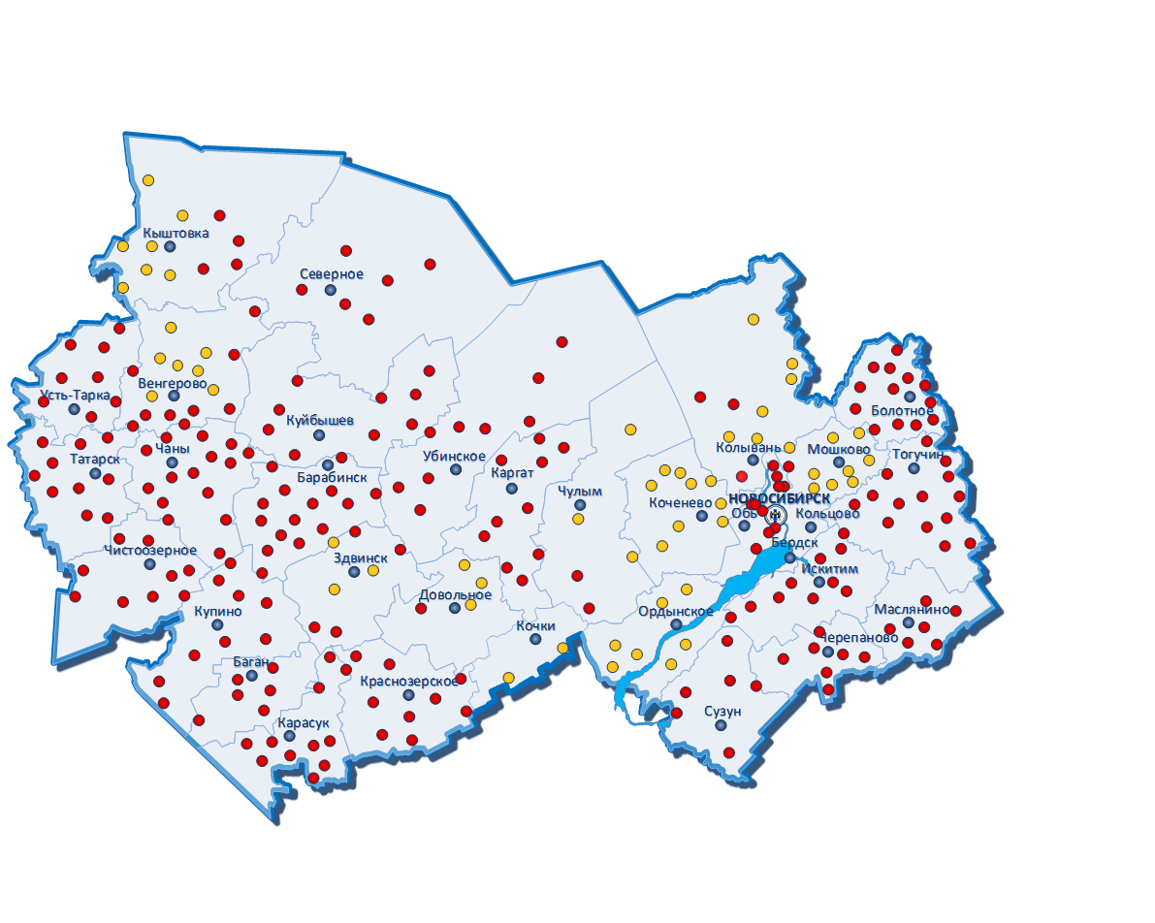
Новосибирская область –
коммуникационный узел
ЦИФРОВАЯ ИНФРАСТРУКТУРА
В 2015 ГОДУ
279 населенных пунктов «250-500» не обеспечены скоростным Интернетом (вошли в проект УЦН)
137 населенных пунктов «500+» не обеспечены скоростным Интернетом (вошли в регпроект «500+»)

Slide 8
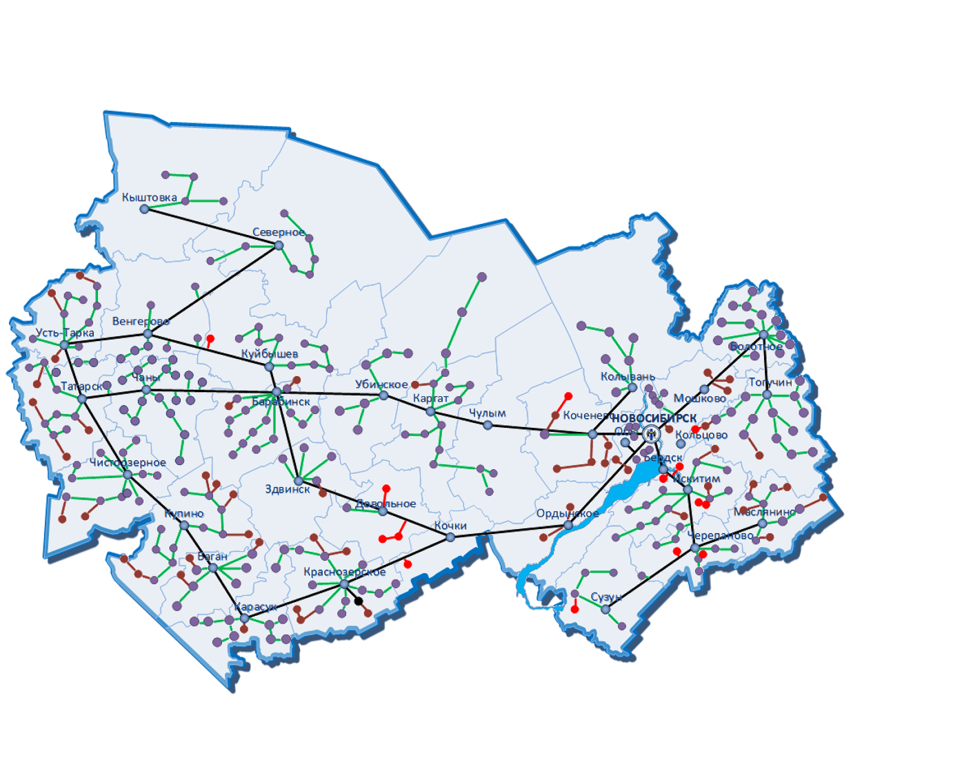
Новосибирская область –
коммуникационный узел
ЦИФРОВАЯ ИНФРАСТРУКТУРА
В 2020 ГОДУ
100% населенных пунктов «250+» имеют доступ к скоростному Интернету

Slide 9
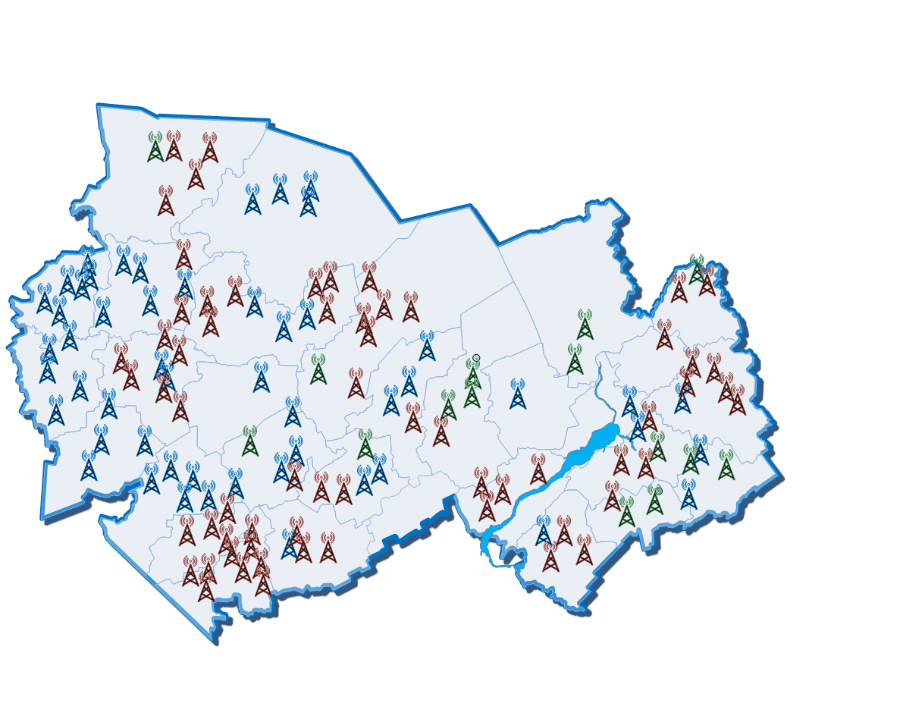
Новосибирская область –
коммуникационный узел
СОТОВАЯ СВЯЗЬ
РП «500+»
2018 - 2019
42 населенных пункта
18,9 тыс. жителей
2020
16 населенных пункта
5,6 тыс. жителей
2021+
68 населенных пунктов
22,2 тыс. жителей

Slide 10
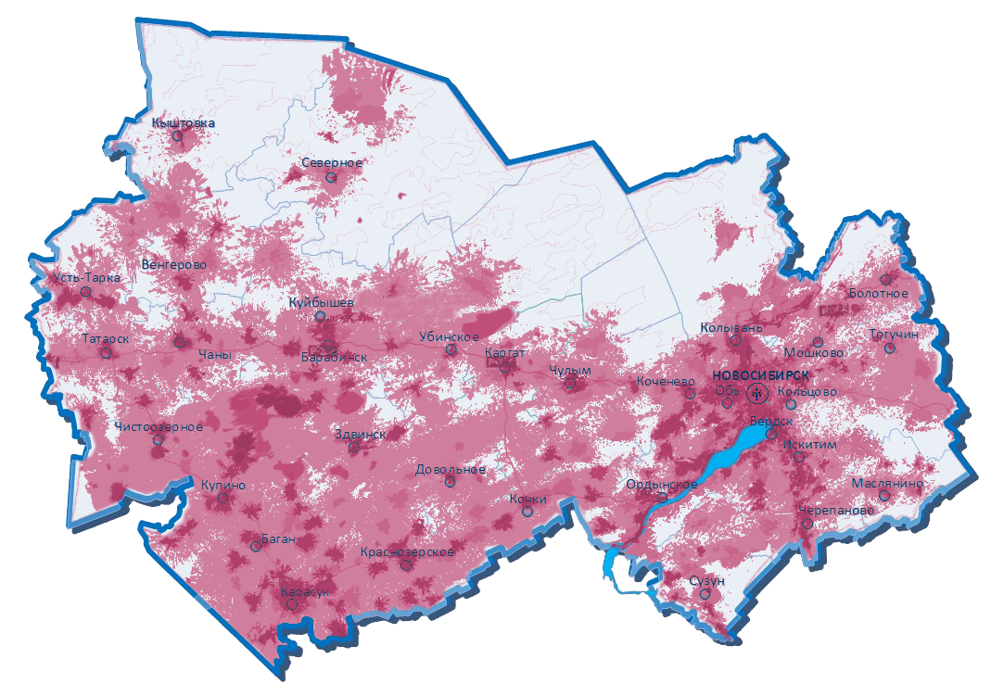
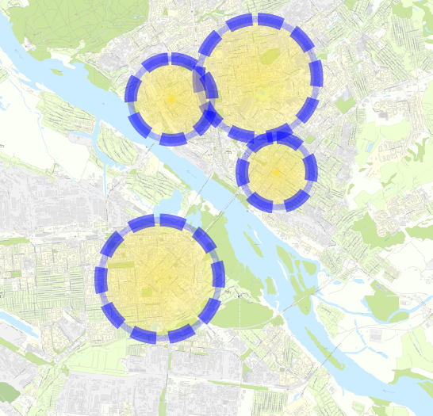
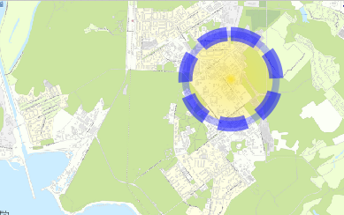
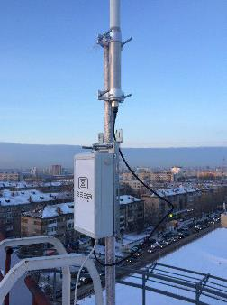
Новосибирская область –
коммуникационный узел
cеть станций LPWAN
для устройств IoT
Покрытие сотовой связью
Новосибирск
Академгородок

Slide 11
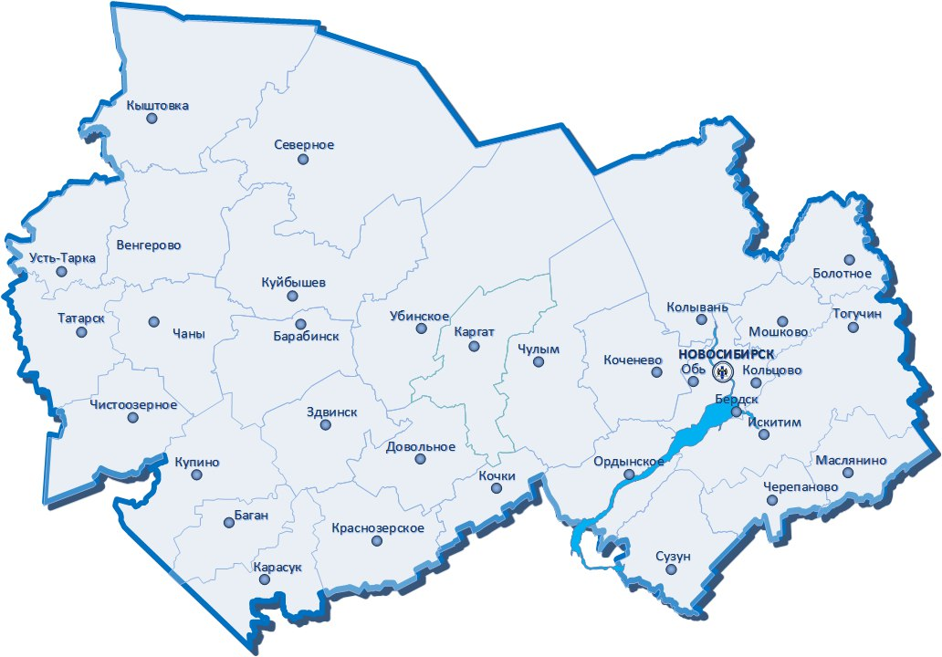









Новосибирская область –
коммуникационный узел
Развитие услуг связи для жителей региона
Фельдшерско-акушерский
пункт
Участковый пункт полиции
Росгвардия
Местный
орган власти
Пожарная часть
Узел связи в
населенном пункте
Школа (УИК)
ВОЛС
(«последняя миля»)
ВОЛС
(«последняя миля»)
Сеть оператора ШПД

Slide 12
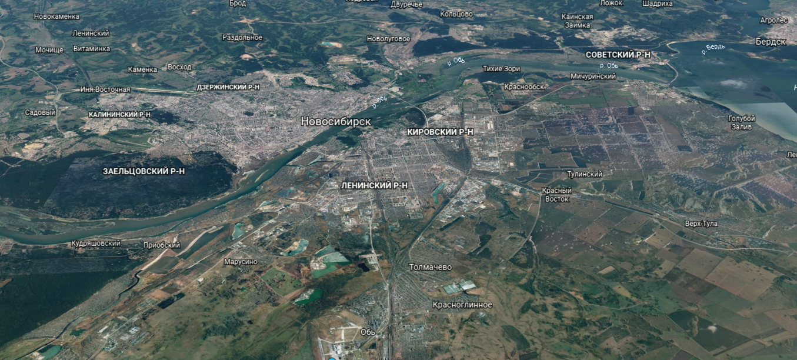




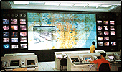













Новосибирская область –
коммуникационный узел
Развитие сервисов = новые ЦОДы

Slide 13

Кадры
Для цифровой
трансформации

Slide 14

Федеральный проект
«Кадры для ЦЭ»
3 ключевых направления:
270 тыс.
Специалистов, руководителей и представителей органов исполнительной власти будут обучены к 2024 году
2 тыс. учебных заведений
Обеспечат грантовой поддержкой
накопительным итогом
1
Обеспечение подготовки высококвалифицированных кадров для цифровой экономики
Поддержка талантливых школьников и студентов
Содействие гражданам в освоении цифровой грамотности и компетенций цифровой экономики
2
50% ускоренной подготовки
Откроется для специалистов программ «прикладного бакалавриата»
>30 тыс.
Одаренных школьников получат финансовую поддержку
3
1350 научно-технических проектов
Получат грантовую поддержку

Slide 15
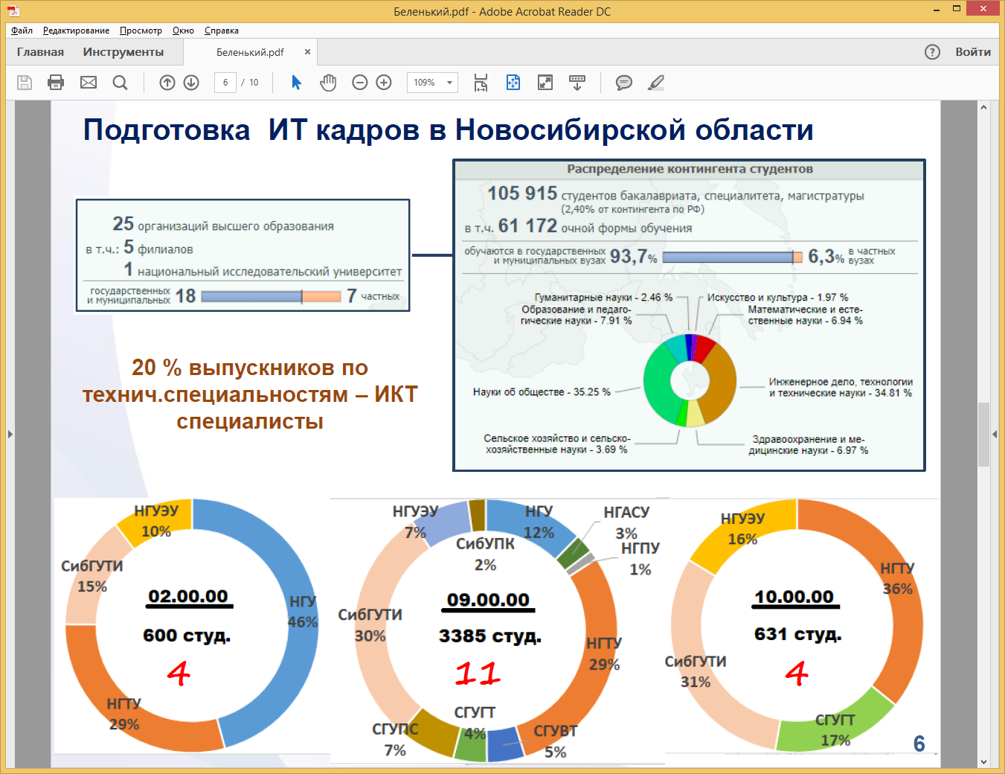
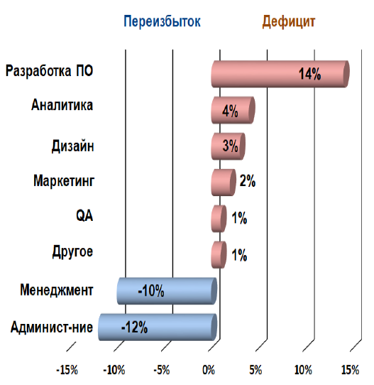
Наука
образование
СТРУКТУРА КАДРОВОГО
«ГОЛОДА» В ИТ
Подготовка ИТ-кадров в Новосибирской области
Источник: Фонд развития
Интернет-инициатив
Число выпускников
по ИТ-специальностям –
около 2 тысяч ежегодно
При потребности – 5 тысяч
компьютерные
и информационные науки
информатика
и вычислительная техника
информационная
безопасность

Slide 16
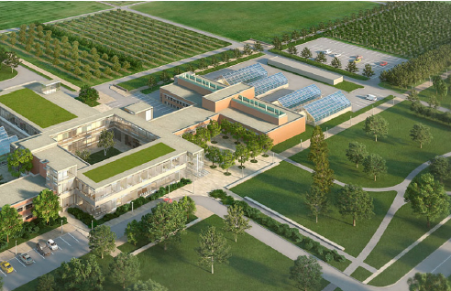
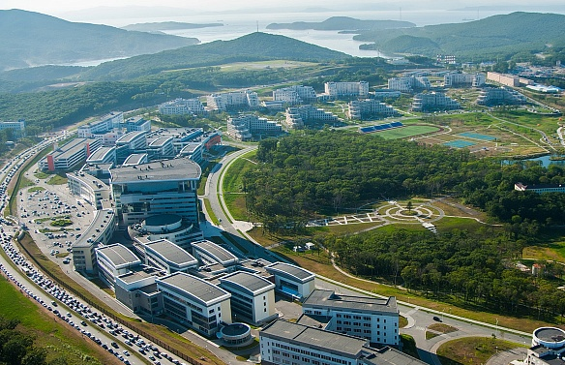
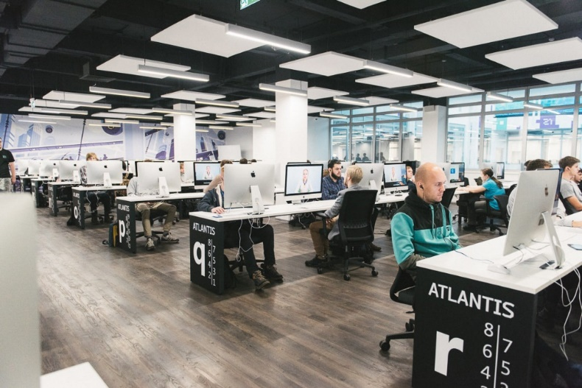
Наука
образование
Перспективные проекты
Айтигородок
межвузовский кампус
Школа 21
Проект ИТ-бизнес-школы
обособленная межвузовская магистратура
в рамках Айтигородка
Хаб инновационных
лабораторий
Учитель для России

Slide 17

Цифровое
Госуправление

Slide 18




Федеральный проект
«цифровое госуправление»
Сервисы электронного правительства:
Цель:
Цифровая трансформация
системы взаимодействия граждан
бизнеса и государства
Задачи:
Создание условий для подачи
заявления и получения
результатов в электронном виде
Автоматический запрос
необходимой информации
из цифрового профиля
Гражданина и ГИС организаций
Оказание услуг по «реестровой»
модели без бумажного результата
оказания услуги
40 млн
Платежей
осуществлено
1,2 млрд
Запросов информации
о штрафах и задолженностях
>90 млн чел
Пользуется
сервисами
65 млн
Заявлений
подано
>25
прототипов
суперсервисов
Будут представлены
пользователям в 2019 году
>5
прототипов суперсервисов проектов
на основании прототипов суперсервисов
Будут представлены
пользователям в 2019 году
Единый портал государственных
Услуг входит в тройку самых
посещаемых государственных
ресурсов в мире
Мобильное приложение Госуслуги стало победителем международной премии
Best m-Government Service Award в
номинации «Доступное правительство»

Slide 19




региональный проект
«цифровое госуправление»
УЛУЧШЕНИЕ
ЭЛЕКТРОННЫХ
ГОСУСЛУГ
СОВЕРШЕНСТВОВАНИЕ
ПРИЕМА ЭЛЕКТРОННЫХ ОБРАЩЕНИЙ ГРАЖДАН
  Образование
  Здравоохранение
  Услуги МВД/ГИБДД
  Услуги в сфере охоты
  Сайты органов власти
  Электронная демократия
  Электронные приемные
  ФГИС ДО
НАПРАВЛЕНИЯ РАБОТЫ
РАЗВИТИЕ
ЭЛЕКТРОННЫХ
СЕРВИСОВ
ВЗАИМОДЕЙСТВИЯ
МАСШАТИБИРОВАНИЕ
ЭЛЕКТРОННОГО
ДОКУМЕНТООБОРОТА
  Внедрение и
  масштабирование СЭДД
  Господдержка АПК
  Портал службы занятости
  Электронная школа

Slide 20
Сервисы Электронного
правительства
Доля граждан, зарегистрированных
на Едином портале государственных услуг и функций, %
1,9 млн
граждан пользуются сервисами
2,5 млн
заявлений подано
на ЕПГУ
700 тыс.
платежей
осуществлено

Slide 21

Кейсы проектов

Slide 22

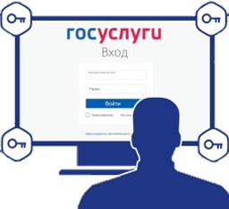








РЕГИОНАЛЬНЫЙ ОПЫТ: РЕЕСТРОВАЯ МОДЕЛЬ / ЦИФРОВОЙ ПРОФИЛЬ
РЕЕСТРЫ ЮРИДИЧЕСКИ ЗНАЧИМЫХ ДАННЫХ -
ОСНОВА «СУПЕРСЕРВИСОВ» и ЦИФРОВОГО ПРОФИЛЯ ГРАЖДАНИНА
Социальные реестры
Реестры в сфере охоты
СУПЕРСЕРВИСЫ
Получение услуг в один шаг (онлайн-услуги)
Автоматические услуги (без участия человека)
Предоставление услуг полностью дистанционно
Проактивные услуги
Реестр выплат пособий
Реестр госсобственности
Notes:
Реализация реестровой модели позволит сформировать цифровой профиль гражданина —один из ключевых элементов цифровой инфраструктуры. «Цифровой профиль» даст возможность гражданам увидеть полную информацию о себе в своем личном кабинете на портале госуслуг, а ведомства, в свою очередь, через систему смогут в автоматическом режиме предлагать персонально гражданину подходящие именно ему госуслуги и сервисы.
Наличие юридически значимых реестров данных позволит
1) Создавать на базе реестров СУПЕРСЕРВИСы и проводить цифровую трансформацию услуг
2) Перейти от бумажного документа к юридически значимому электронному документу
3) Получать сведения из реестров через систему межведомственного электронного взаимодействия в режиме реального времени
Как следствие граждане и бизнес получать следующие преимущества:
o Отсутствие необходимости посещения органов власти
o Сокращение сроков оказания услуг
o Сокращение количества требуемых документов для оказания услуг
В Новосибирской области на сегодня сформированы и функционируют более 20 реестров в электронном виде регионального и муниципального уровней.
Однако на сегодня стоит задача обеспечения юридической значимости реестров, с одной стороны это:
подписание реестровых записей усиленной квалифицированной электронной подписью должностного лица
актуализация сведений в них ведомствами,
а с другой стороны, это закрепление их юридической значимости на нормативно-правовом уровне – внесение изменений в действующие региональные правовые акты.

Slide 23
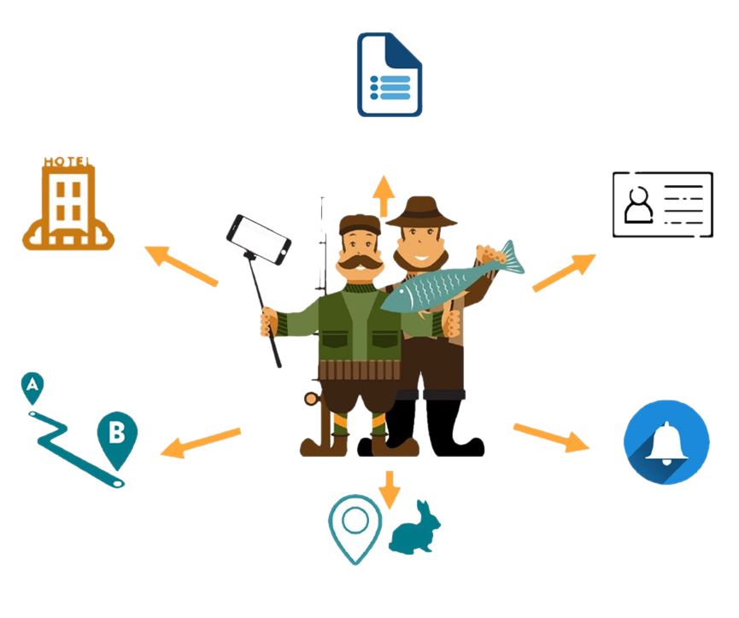

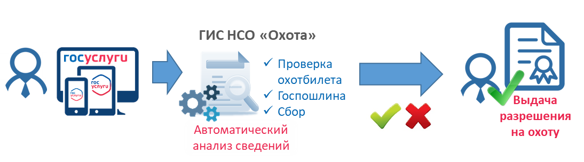
РЕГИОНАЛЬНЫЙ ОПЫТ: СУПЕРСЕРВИС «ОХОТА+»
ЦИФРОВАЯ ПЛАТФОРМА «ОХОТА +»
Реестровая модель
Реестр охотничьих билетов
Проактивные услуги
Электронное разрешение на охоту
ЕСЛИ НАЧАЛСЯ СЕЗОН ОХОТЫ, то …
Реестр охотничьих разрешений
Размещение
Электронный охотбилет
Реестр правонарушений
«Время охотиться»
Автоматические услуги
Построение маршрута
Уведомления
Информация об охотресурсах
До конца 2020 года
Notes:
Безусловно, мы подсматриваем интересные и эффективные решения в бизнесе, в том числе в Сбербанке, примером такого трансфера технологий является создание системы управления по отклонениям в МФЦ.
Система наглядно показывает где в каком филиале, у какого из сотрудников наблюдаются сложности в процессах приема или выдачи документов, в процессе обслуживания заявителей. Систематически наблюдаемые отклонения фиксируются и дают знать как самому оператору МФЦ, так и в случае повторения ситуации служат сигналом для руководителя. В зависимости от характера отклонений система предлагает набор рекомендаций для исправления ситуации и служит мощным фактором повышения производительности труда.

Slide 24
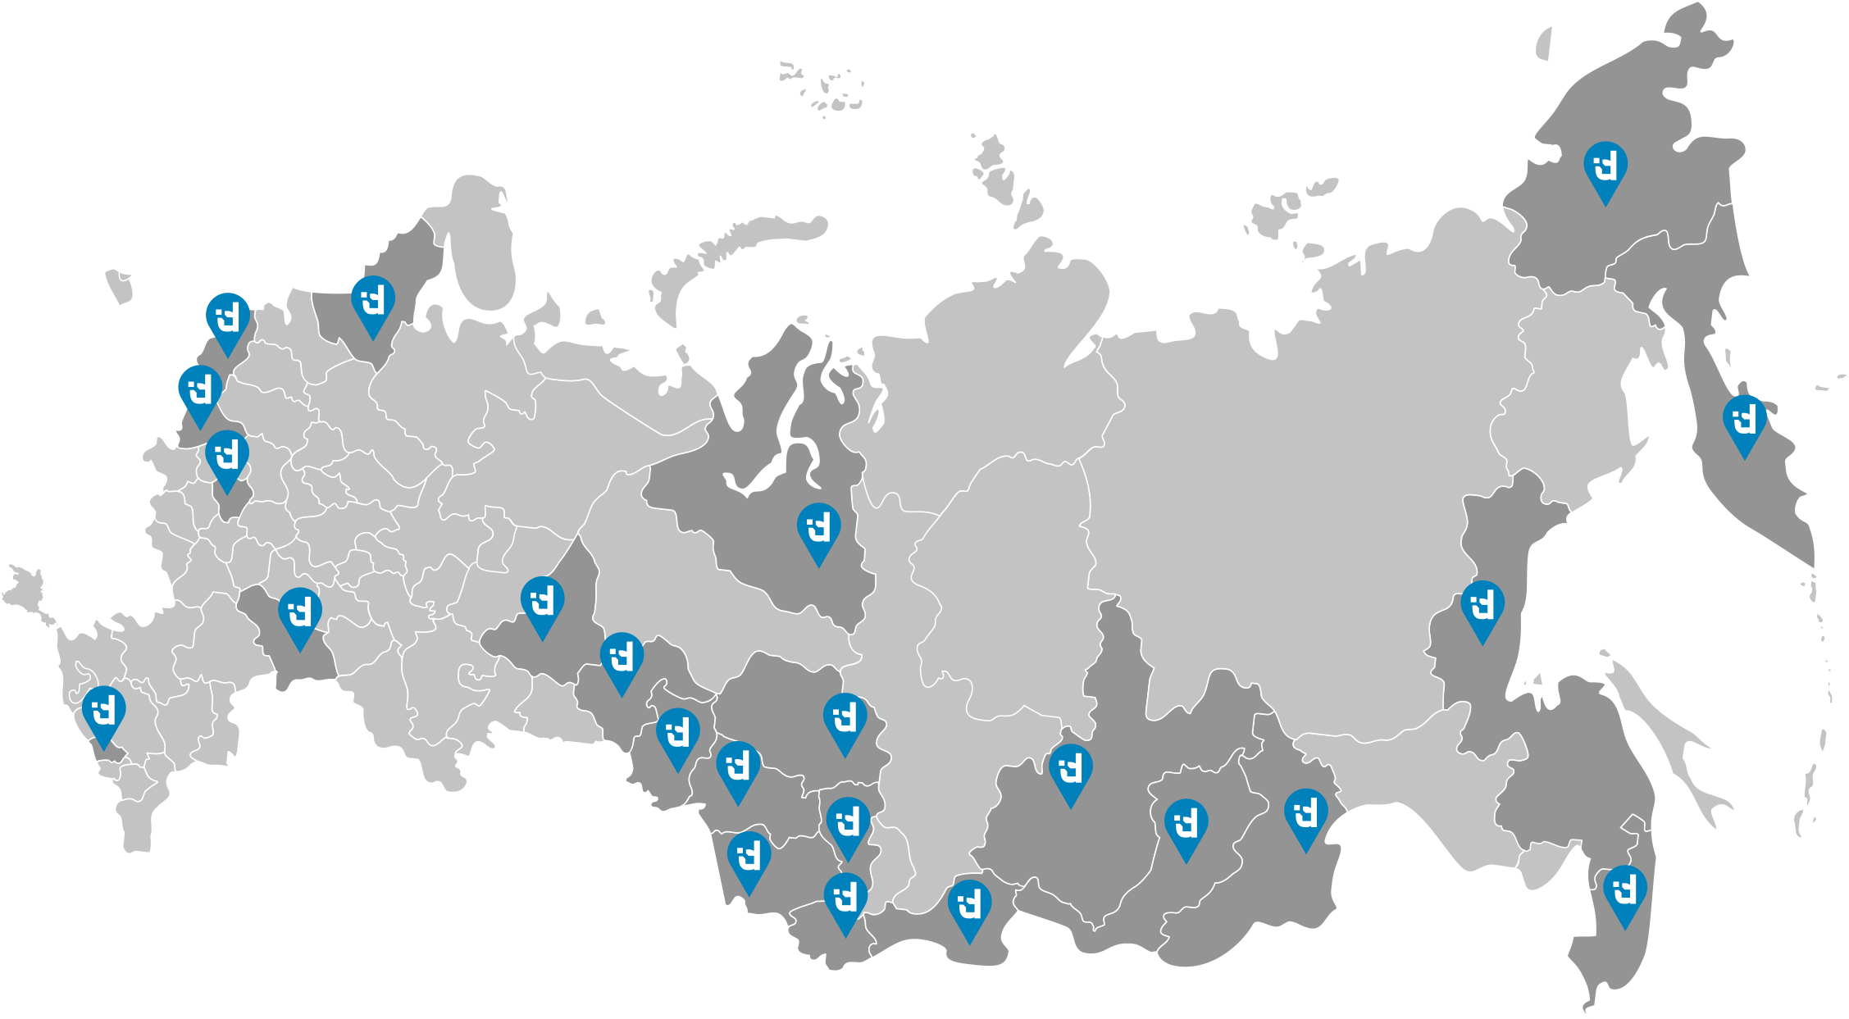


Региональный опыт: IT-РЕШЕНИЕ ДЛЯ МФЦ из НОВОСИБИРСКа
23 субъекта РФ
-
Notes:
Безусловно, мы подсматриваем интересные и эффективные решения в бизнесе, в том числе в Сбербанке, примером такого трансфера технологий является создание системы управления по отклонениям в МФЦ.
Система наглядно показывает где в каком филиале, у какого из сотрудников наблюдаются сложности в процессах приема или выдачи документов, в процессе обслуживания заявителей. Систематически наблюдаемые отклонения фиксируются и дают знать как самому оператору МФЦ, так и в случае повторения ситуации служат сигналом для руководителя. В зависимости от характера отклонений система предлагает набор рекомендаций для исправления ситуации и служит мощным фактором повышения производительности труда.

Slide 25
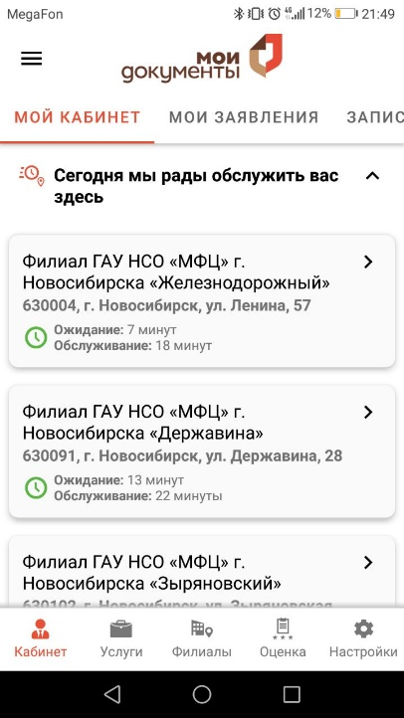
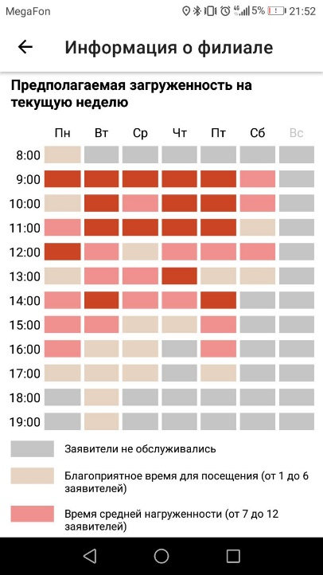

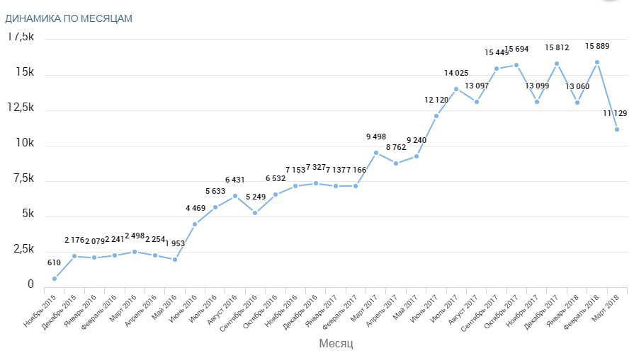
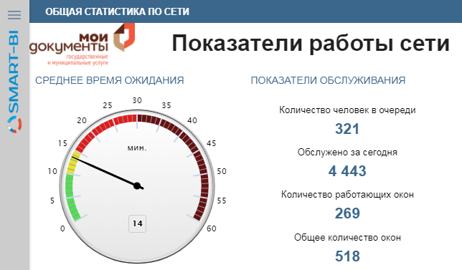
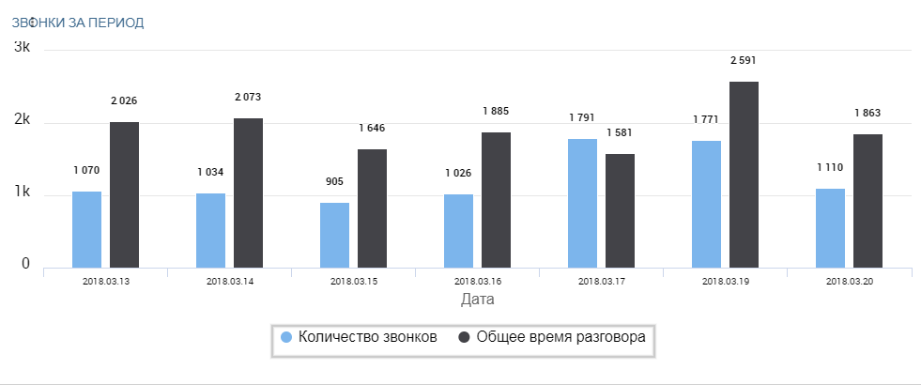


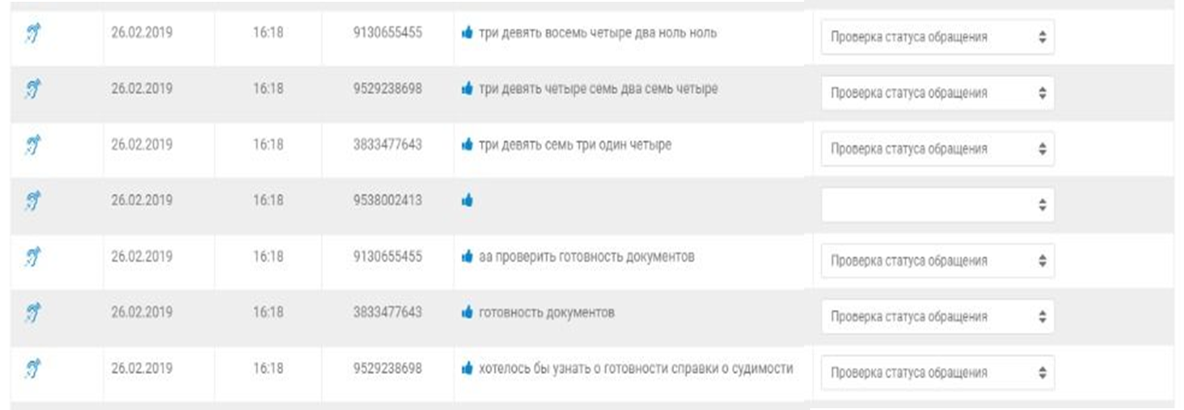
Региональный опыт:
МФЦ - ОТ продвинутой аналитики до
искусственного интеллекта
BI-СИСТЕМЫ
ЦИФРОВЫЕ СЕРВИСЫ ДЛЯ НАСЕЛЕНИЯ
ИСКУСТВЕННЫЙ ИНТЕЛЛЕКТ В КЦ МФЦ
Notes:
Безусловно, мы подсматриваем интересные и эффективные решения в бизнесе, в том числе в Сбербанке, примером такого трансфера технологий является создание системы управления по отклонениям в МФЦ.
Система наглядно показывает где в каком филиале, у какого из сотрудников наблюдаются сложности в процессах приема или выдачи документов, в процессе обслуживания заявителей. Систематически наблюдаемые отклонения фиксируются и дают знать как самому оператору МФЦ, так и в случае повторения ситуации служат сигналом для руководителя. В зависимости от характера отклонений система предлагает набор рекомендаций для исправления ситуации и служит мощным фактором повышения производительности труда.

Slide 26




Региональный опыт: УПРАВЛЕНИЕ ПО ОТКЛОНЕНИЯМ В МФЦ
СИСТЕМА ЭСКАЛИРОВАНИЯ ОТКЛОНЕНИЙ
СТАТИСТИКА ОТКЛОНЕНИЙ ПО ФИЛИАЛУ, ОПЕРАТОРАМ
ОТКЛОНЕНИЕ С РЕКОМЕНДАЦИЯМИ ПО ИСПРАВЛЕНИЮ
Notes:
Безусловно, мы подсматриваем интересные и эффективные решения в бизнесе, в том числе в Сбербанке, примером такого трансфера технологий является создание системы управления по отклонениям в МФЦ.
Система наглядно показывает где в каком филиале, у какого из сотрудников наблюдаются сложности в процессах приема или выдачи документов, в процессе обслуживания заявителей. Систематически наблюдаемые отклонения фиксируются и дают знать как самому оператору МФЦ, так и в случае повторения ситуации служат сигналом для руководителя. В зависимости от характера отклонений система предлагает набор рекомендаций для исправления ситуации и служит мощным фактором повышения производительности труда.

Slide 27
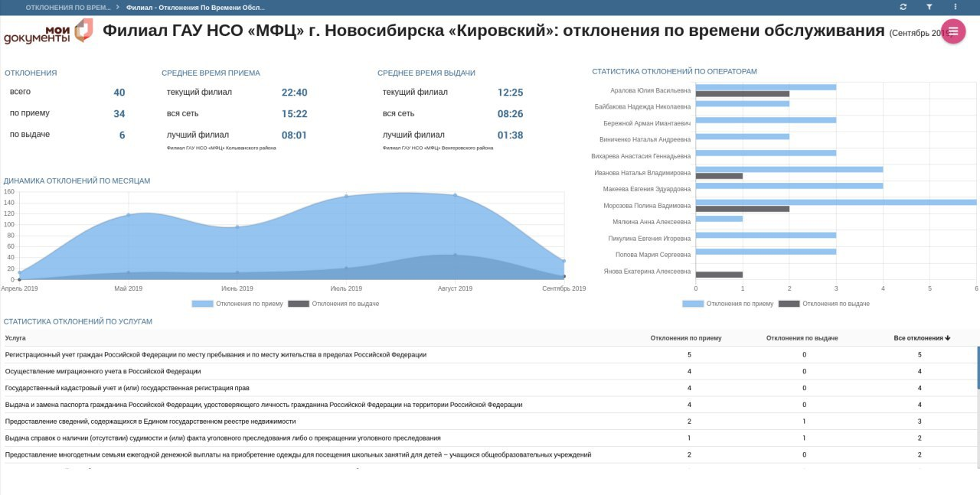
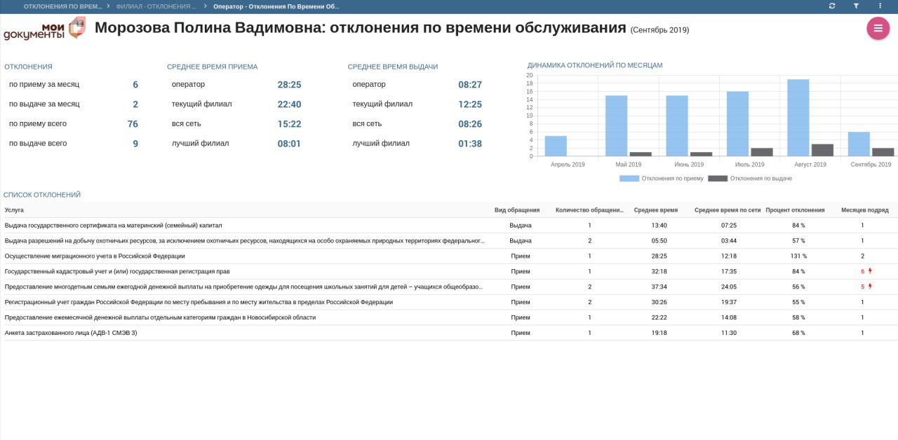
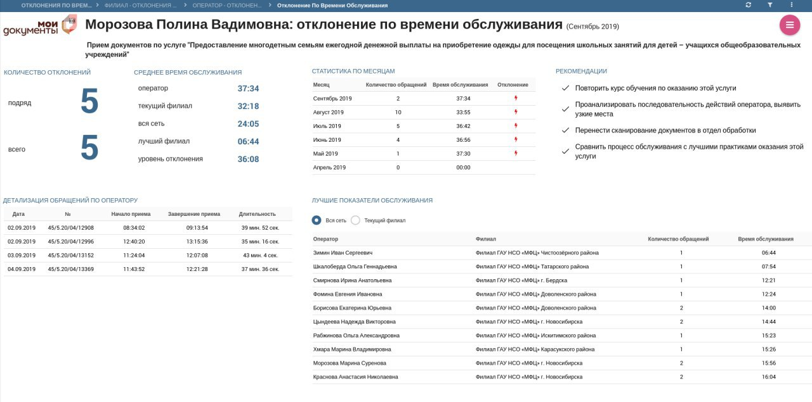
Региональный опыт: УПРАВЛЕНИЕ ПО ОТКЛОНЕНИЯМ В МФЦ

Slide 28



Региональный опыт: ЦИФРОВАЯ ТРАНСФОРМАЦИЯ СЕРВИСОВ G2b
взаимодействие
в электронном виде без необходимости посещения органа власти
более 3 млрд рублей господдержки АПК предоставлено
в электронном виде (2018-2019)
90% соглашений подписаны электронной подписью
Notes:
Ещё одним примером цифровой трансформации является предоставление господдержки сельхозтоваропроизводителям полностью в электронном виде, без необходимости посещения органа власти.
В этом году был внедрен механизм подписания соглашений электронной подписью. На удивление 90% соглашений фермерами были подписаны именно таким способом, без необходимости посещения Минсельхоза.
Сформированный цифровой профиль фермера уже в 2020 году позволит фермерам получать проактивные уведомления с персональным предложением по господдержке.

Slide 29









Региональный опыт: цифровая интеграционная платформа
МФЦ
ЭД и сайты
Портал ЕПГУ
Открытые данные
Порталы
Отраслевые ИС
РГИС НСО
BI
Обработка больших данных
Публикация открытых данных
Управление событиями и инцидентами
Краткосрочное хранение данных
Большие данные
Платформа для открытых данных
Автоматизация и управление доступом
Биллинг и учет
Набор сервисов
Управление сервисами
Набор сервисов
Набор сервисов
Набор сервисов
Сервисная шина
Адаптеры
Брокер данных
Техпортал
Видео
аналитика
Платформа визуальной интеграции и сбора данных
Тест-среда
Видео
наблюдение
Видеокамеры
Контролеры
IoT датчики
Открытые данные
Отечественные разработки
Open Source
Адаптация отечественных решений

Slide 30
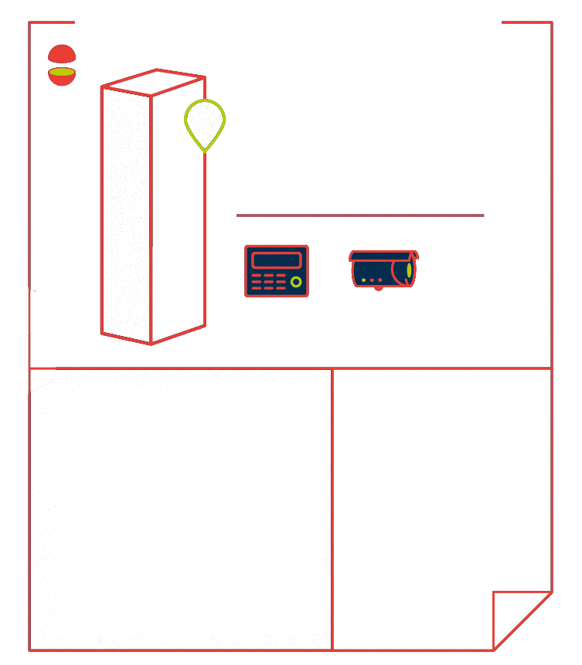
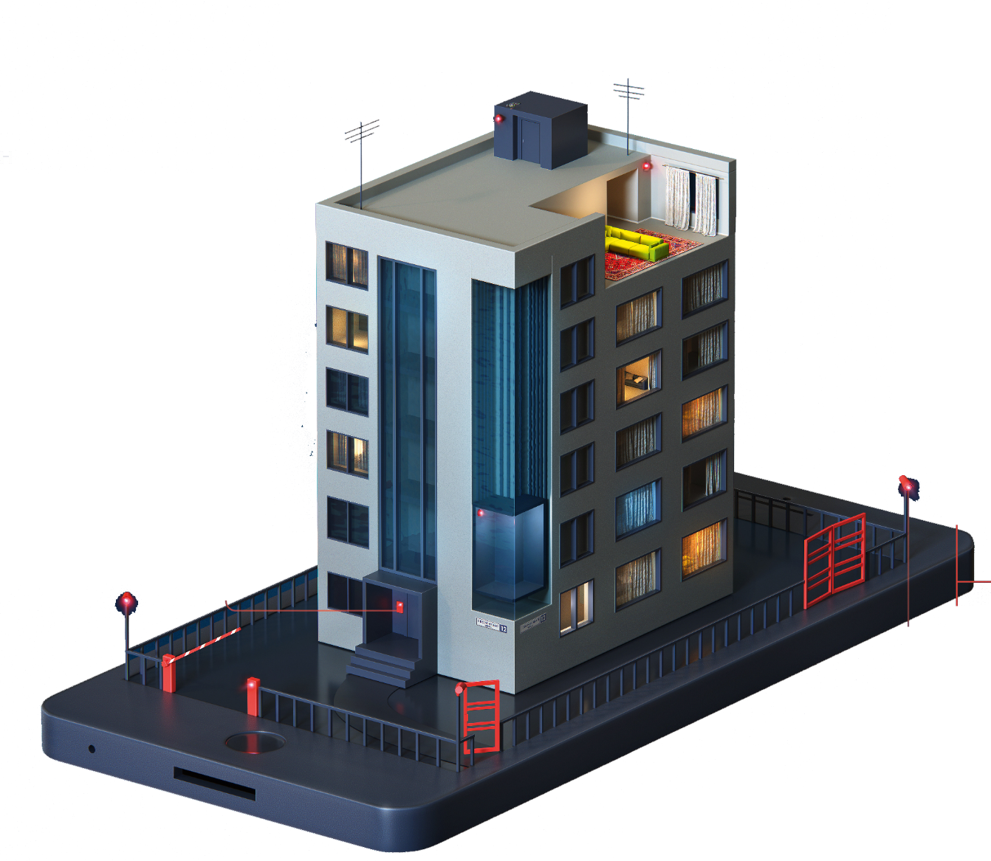

Региональный опыт: УМНЫЙ ДОМ
Пример умного дома
Жилой дом
Демакова, 12/1
Автоматическая передача
показаний
Датчики спокойствия
9
этажей
5
подъездов
180
квартир
X 5
умные
домофоны
уличные
видеокамеры
Умный домофон и
система контроля доступом
Видеоконтроль
Общедомовые устройства:
Квартирные устройства:
Вызов 112 с домофона
Датчики открытия на подвалы,
чердаки, электрощитовые;
Счётчики воды;
Датчик температуры отопления в
подвале;
Счётчик электроэнергии;
Датчик протечки воды.
Датчик дыма в электрощитовой;
Общедомовой счётчик
электроэнергии;
Общедомовой датчик давления
воды.
Мобильное приложение «Мой дом»

Slide 31




Единый аварийно- диспетчерский центр
Обеспечивает высокое качество жизни,
комфорт и безопасность жителей, а также
оптимизирует расходы города
Качественный контроль и мониторинг инфраструктуры города
Состояние окружающей среды
Безопасность
Состояние уличных видеокамер
Противопожарные системы
Система дымоудаления
Система оповещения
Система контроля доступа в служебные помещения и гаражи
Работа уличного освещения
Работа с обращениями жителей
Работа подъемных платформ
для малоподвижных граждан
Качество предоставляемых
услуг ЖКХ и мониторинг
потребления
Заполнение мусорных баков
Горячее водоснабжение
Холодное водоснабжение
Центральное отопление
Электроэнергия
Состояние лифтового хозяйства
Работа электрозаправок
Notes:
Ещё одним примером цифровой трансформации является предоставление господдержки сельхозтоваропроизводителям полностью в электронном виде, без необходимости посещения органа власти.
В этом году был внедрен механизм подписания соглашений электронной подписью. На удивление 90% соглашений фермерами были подписаны именно таким способом, без необходимости посещения Минсельхоза.
Сформированный цифровой профиль фермера уже в 2020 году позволит фермерам получать проактивные уведомления с персональным предложением по господдержке.

Slide 32
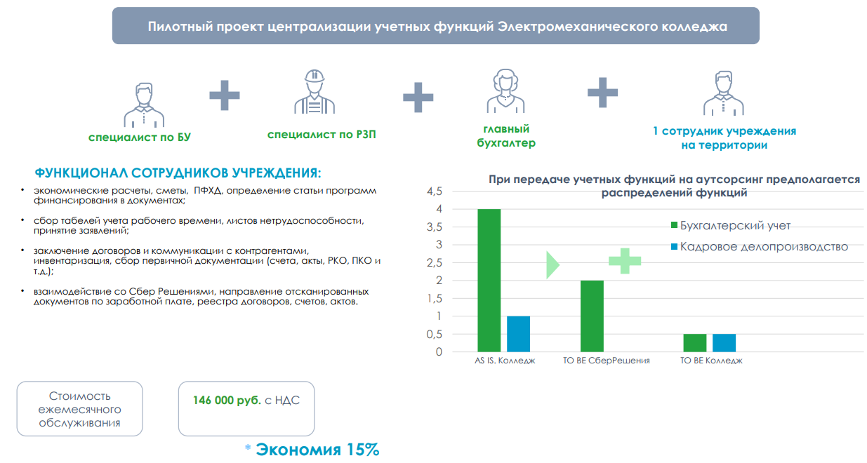

Региональный опыт: централизация учетных функций

Slide 33
Цифровая
трансформация
Новосибирской области
А.В. Дюбанов
Министр цифрового развития и связи
Новосибирской области

